Slide 1
Atelier n°2 Animer la performance énergétique Comment initier et accompagner les changements de comportements economes en energie

Slide 2
Rappel des objectifs de l’atelier
Comment animer la performance énergétique dans un établissement de l’enseignement supérieur?
Avec qui ?
Sur quels thèmes ?
Avec quels moyens, quels outils et pour quels objectifs ?
Questionnements, perspectives?
Réflexions sur l’interface usagers / « services techniques »
« Une » définition partagée de la sobriété énergétique

Slide 3
Déroulé de l’atelier
Identifier les différents « domaines d’activités » d’un établissement d’enseignement supérieur concernés (directement ou indirectement) par la performance énergétique
Identifier les différentes parties prenantes au sein des établissements avec lesquelles mener l’animation de la performance énergétique
Formaliser des actions d’animation de la performance énergétique en identifiant les parties prenantes à intégrer et les freins/blocages/obstacles à la mise en œuvre
Travail sur la levée de ces obstacles et freins

Slide 4
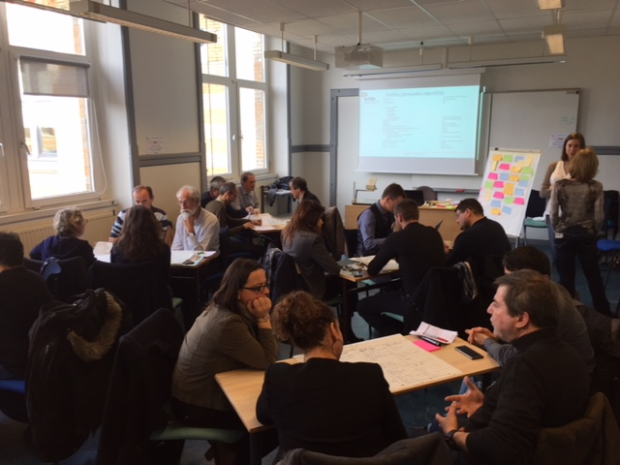
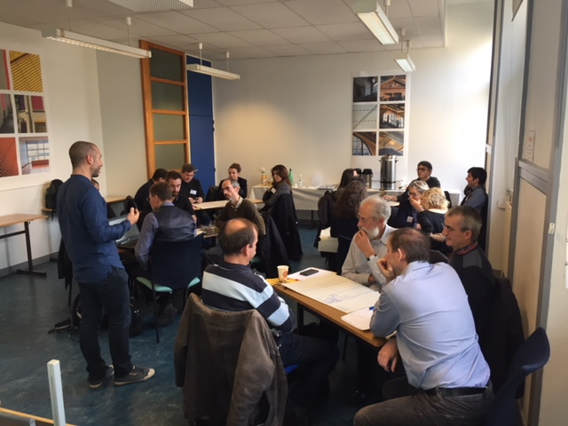
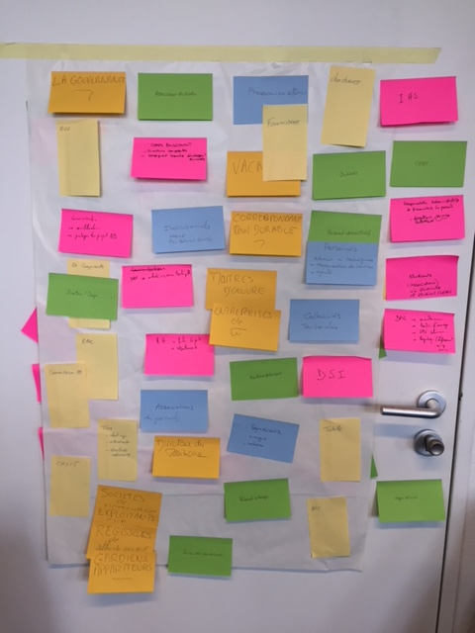

Slide 5
Domaines d’activités identifiés
Enseignement – Usage des locaux
Salles de cours | Salles de TP
Amphis | Horaires d’ouverture des bâtiments (we, congés, soirée…)
Gestion des emplois du temps
Recherche
Plateaux technologiques | Animaleries
Serres

Slide 6
Domaines d’activités identifiés
Vie étudiante – Culture – Activités sportives
Salles de spectacle | Gymnases
Piscines | Sanitaires
Energie grise
Politique achats | Conception / Construction des bâtiments

Slide 7
Domaines d’activités identifiés
Documentation
Bibliothèque | Centres de documentation
Learning center
Hébergement - Restauration

Slide 8
Domaines d’activités identifiés
Système d’information
Data center | Serveurs
Utilisation des messageries électroniques | La question centrale du stockage des données
Transport – Déplacements
Déplacements professionnels et domicile-travail | Optimisation énergétique de la flotte de véhicule

Slide 9
Parties prenantes identifiées
La gouvernance de l’établissement | Les enseignants | Les associations étudiantes | Service Achats / Marchés publics
Direction Générale des Services | Les maîtres d’oeuvre | Direction des Ressources Humaines
Les prestataires extérieurs Nettoyage Exploit. CVC Fournisseurs Maintenance Entreprises de travaux | Les étudiants | Les chercheurs | Les chercheurs INSERM / CNRS
Les collectivités territoriales | La DSI | Syndicats d’énergie | Direction / Service Communication
Direction du Patrimoine | Partenaires institutionnels extérieurs (ADEME, ALEC) | CROUS | Les tutelles

Slide 10
Parties prenantes identifiées
Personnels administratifs : Responsables admin. de composantes Responsables de services Agents | Responsable DD – Commission DD | Direction de la recherche | Services inter-universitaires
Régisseurs – Gardiens - Appariteurs | CHSCT | VP Etudiant | Usagers externes
Responsables techniques

Slide 11
Un premier constat…
Une multitude de thématiques!
Une foultitude d’acteurs à mobiliser!

Slide 12
D’autres constats…
La résistance au changement
Le poids des habitudes (« on a toujours fait comme ça! »)
Manque ou absence de sensibilité aux questions énergétiques : « ce n’est pas mon métier! », « je n’ai pas le temps! », « ce n’est pas mon problème! »
Perte des connaissances (et des compétences) du fonctionnement des bâtiments au moment du départ du responsable technique

Slide 13
D’autres constats…
Une architecture de comptage et sous-comptage qui ne permet pas toujours de transmettre le bon niveau d’information à la cible identifiée
Un déficit de formation, de connaissances sur les enjeux énergétiques et de leurs impacts budgétaires (et environnementaux)
Dissémination et individualisation des équipements
Veiller à ce que la démarche d’économie d’énergie n’entrave pas le respect des minima règlementaires en matière d’Hygiène et Sécurité

Slide 14
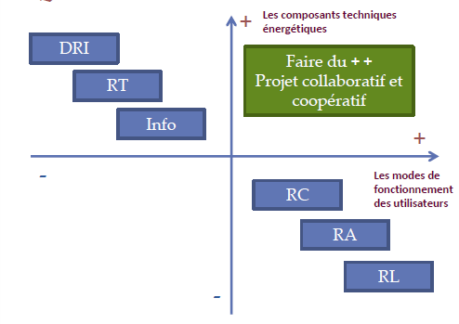
D’autres constats…
Une asymétrie de la connaissance

Slide 15
Quelques pistes d’actions…
Enseignement et usage des locaux
Intégrer les usagers / utilisateurs finaux dès la conception/rénovation du bâtiment
Création d’un « fil rouge » avec une vision « Développement Durable » qui serait présent de la conception du bâtiment à sa destruction/rénovation. Fil rouge qui aurait une bonne maîtrise du comportement et des besoins des usagers (agents d’entretien, concierges, responsables techniques…)
Travail sur les calendriers semestriels et hebdomadaires : asymétrie des deux semestres et « pics du mardi et jeudi »
Travail de coopération anticipé avec les responsables de formation sur l’élaboration des maquettes : permettrait de s’assurer de la véracité de la projection des maquettes sur le logiciel de gestion des locaux

Slide 16
Quelques pistes d’actions…
Restauration
Travail à effectuer avec les CROUS sur l’équipement en matériel performant pour la préparation des repas
Mener une réflexion avec les CROUS sur l’implantation des restaurants universitaires pour éviter la multiplicité des points de restauration
Privilégier les repas peu énergivores

Slide 17
Quelques pistes d’actions…
Recherche
Sensibiliser les chercheurs aux impacts énergétiques de leurs travaux de recherche
Affichage en temps réel des consommations de fluides
Refacturation au réel des consommations d’énergie par laboratoire – Responsabilisation?
Concours d’économie d’énergie entre labos
Conception d’un « labo témoin » pour démontrer la faisabilité d’une démarche économe en énergie même dans le domaine de la recherche
Module de sensibilisation des doctorants aux enjeux de développement durable
Affichage d’indicateurs type DPE (note de A à F par exemple)

Slide 18
Quelques pistes d’actions…
Systèmes d’information
Lutter contre les individualisations des équipements (mutualisation des impressions, des serveurs, etc)
Mise en place d’une politique d’achats responsables avec intégration de critères énergétiques
Travail profond sur la question centrale de la transmission et le stockage des données : formation aux usages numériques (messagerie, charte informatique…)

Slide 19
Quelques retours d’expériences

Slide 20
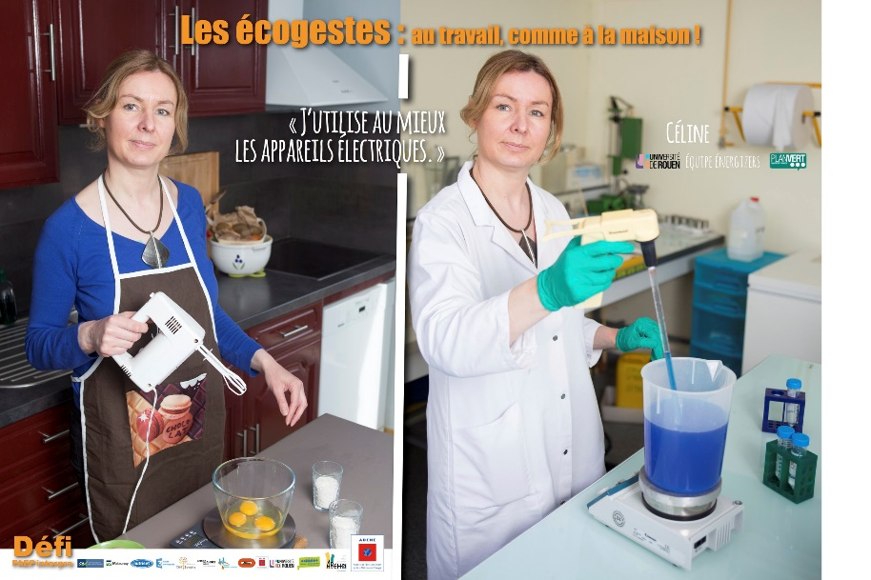
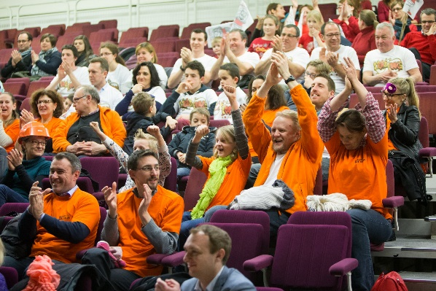
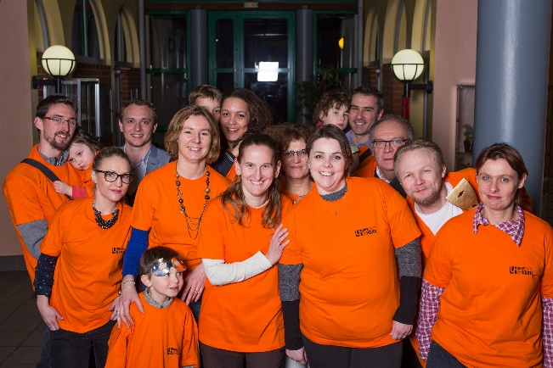
Familles à énergie positive Université de Rouen Normandie
Objectif :
Adopter des gestes économes en énergie chez soi pour les transposer au travail
Parties prenantes : personnels – Etudiants
41 participants
Financement 100 % ADEME Normandie

Slide 21
Etude exploratoire « Action Campus » Université de Rouen Normandie
Objectif :
Travailler sur les changements de comportements avec des chercheurs en psychologie sociale
Parties prenantes : personnels de l’établissements – Laboratoire de psychologie – Agence SIRCOME
Co-financement 65% ADEME Normandie – Coût total : 30 000€ TTC – Durée de l’étude 1 an

Slide 22
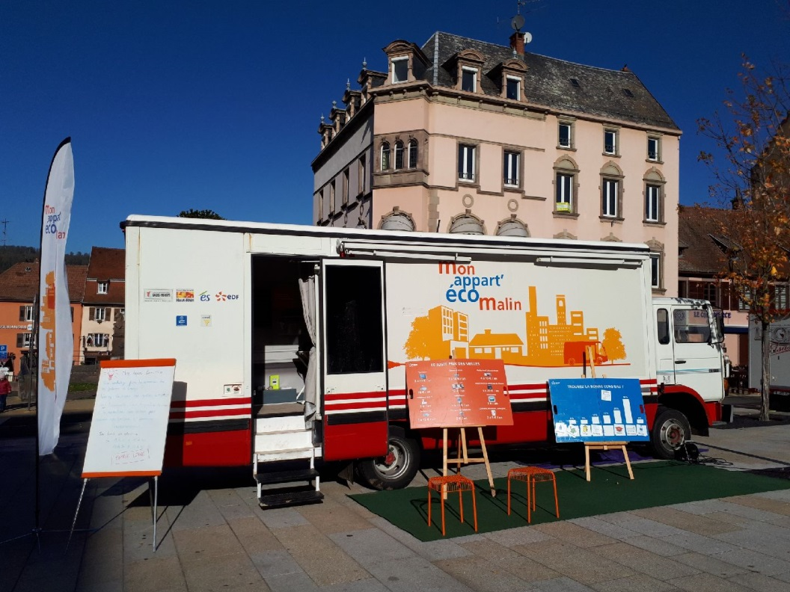
Appart’Eco Malin Université de Haute-Alsace
Objectif :
Sensibiliser, informer et éclairer pour être acteur de ses consommations
et permettre à tous de s’approprier les enjeux de la maitrise de l’énergie
Parties prenantes en 2017 :
10 personnels et 430 étudiants
Financement 100 % EDF

Slide 23
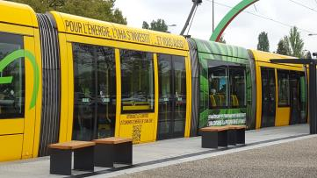
2017 : Année de l’énergie ! Université de Haute-Alsace
Objectif :
Rappel de l’engagement de l’université dans la démarche de gestion de l’énergie
Parties prenantes :
Groupe de travail DD mis en place par le service communication composés
de référents communication des composantes, de représentants des étudiants,
De représentants des personnels enseignants et administratifs
Financement 100 % UHA

Slide 24
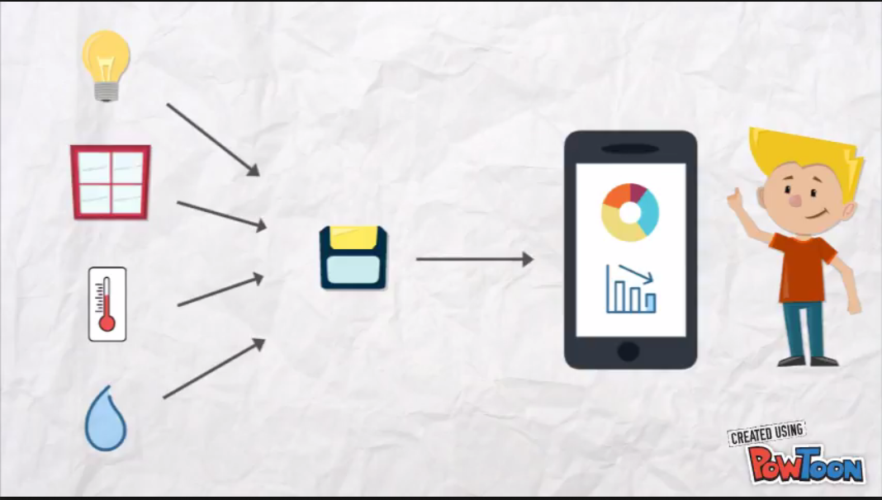
Des projets d’enseignement au service de la démarche INSA Lyon
Objectif :
Créer une émulation étudiante autour des projets d’enseignement en lien avec la sobriété énergétique appliquée au campus
Parties prenantes :
Les étudiants de différents cursus et notamment
5e année Télécom
3e année Génie Energétique et Environnement
Financement 100 % INSA Lyon

Slide 25
ecoenergique@insa INSA Lyon
Objectif :
Impulser des dynamiques Eco-responsables par des méthodes innovantes à l’INSA
Projet de recherche-expérimentation en lien avec des chercheurs en psychologie
Sociale spécialistes des démarches de sobriété énergétique
Parties prenantes :
Les 650 étudiants de 2 résidences
Les enseignants chercheurs de 3 bâtiments d’enseignement-recherche
Financement 40 % INSA Lyon, 40% ADEME, 10% ALEC

